Slide 1
Многообразие способов развития мелкой моторики рук у ребёнка
«Ум ребёнка находится на кончиках его пальцев»
(В.А. Сухомлинский).
«Рука – это инструмент всех инструментов». (Аристотель).

Slide 2
Повестка собрания:
1. Проект «Детский сад - моя Родина.
2. Многообразие способов развития мелкой моторики рук у ребёнка.
3. Приёмы развития мелкой моторики рук с помощью лепки из солёного теста.
4.Новый год у ворот.
5. Разное

Slide 3
пппрпр[Введите цитату из документа или краткое описание интересного события. Надпись можно поместить в любое место документа. Для изменения форматирования надписи, содержащей броские цитаты, используйте вкладку "Средства рисования".]
Уважаемые Родители!
Мы начинаем работу по проекту
«Детский сад-моя Родина»
Маленькая Родина всё равно большая,
Ведь она единственная.
Ж. Ранар
Цель проекта:
Формирование духовно-нравственного отношения и чувства к детскому саду.
Предполагаемый результат:
Дети должны знать и называть название детского сада, группы, помещений (группы) и их назначение.
Дети должны иметь посильные трудовые обязанности в детском саду, нести ответственность за их выполнение.
Испытывать гордость и уважение к труду сотрудников детского сада.
Испытывать любовь и привязанность к детскому саду.
Участники проекта:
Дети, родители воспитанников, воспитатели группы.
Желаем творческих успехов и плодотворной работы!

Slide 4
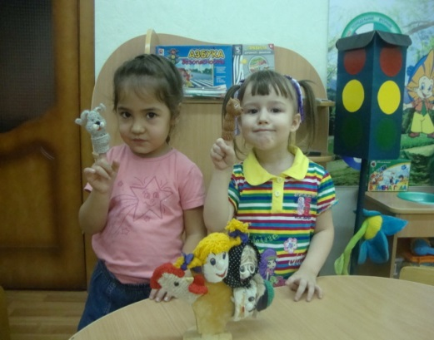
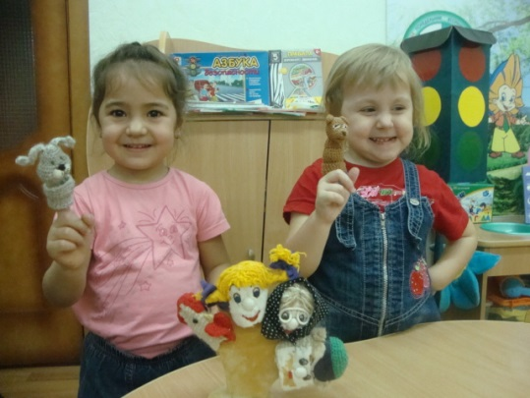
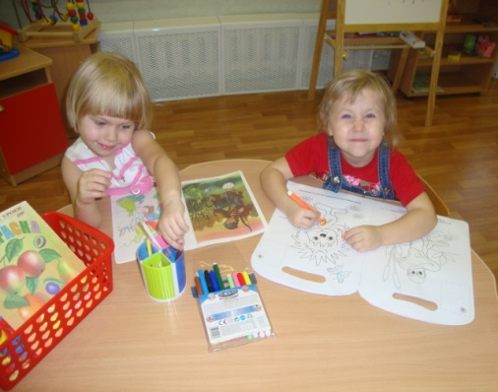
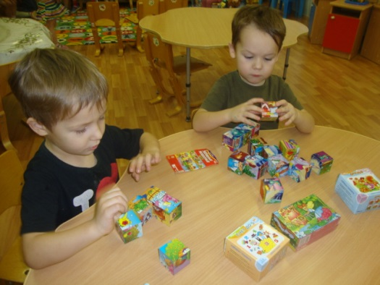
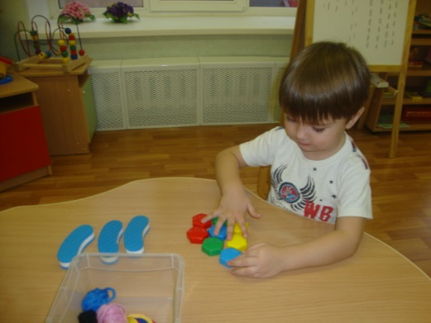
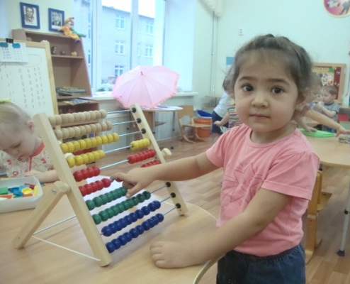
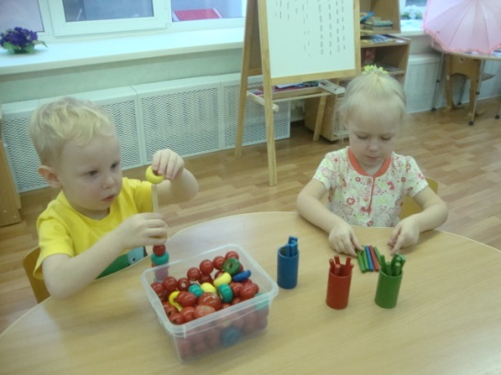
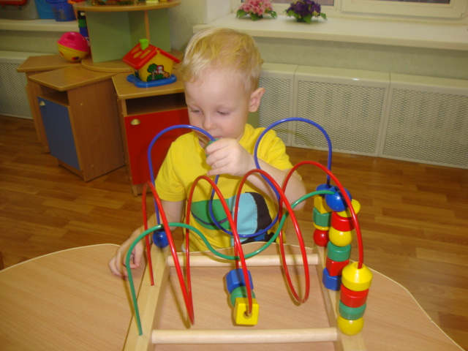
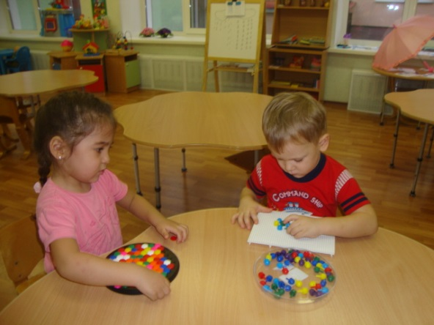
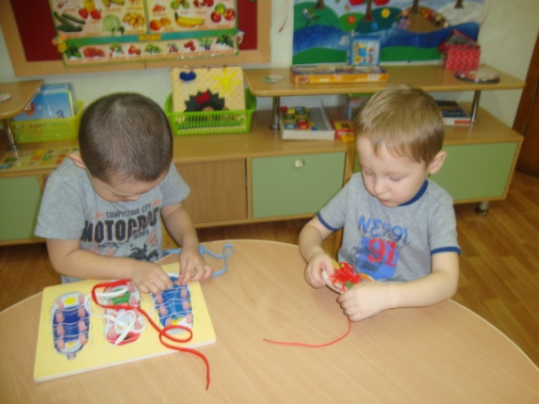
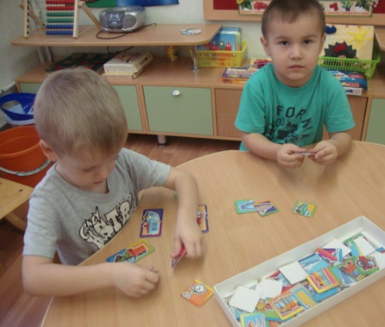
Многообразие способов развития мелкой моторики рук у ребёнка

Slide 5
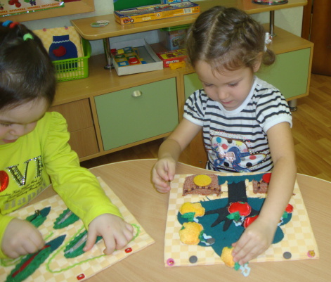
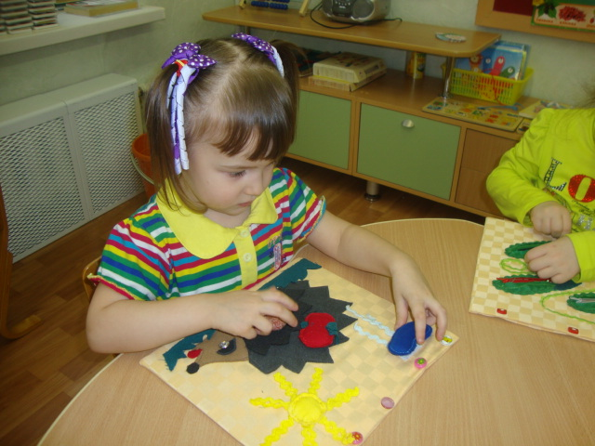
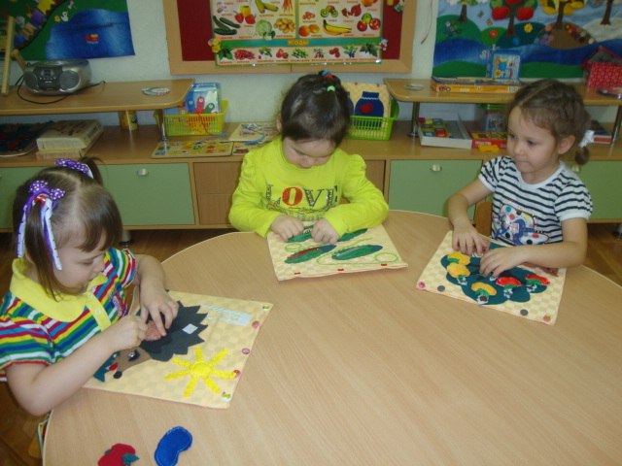
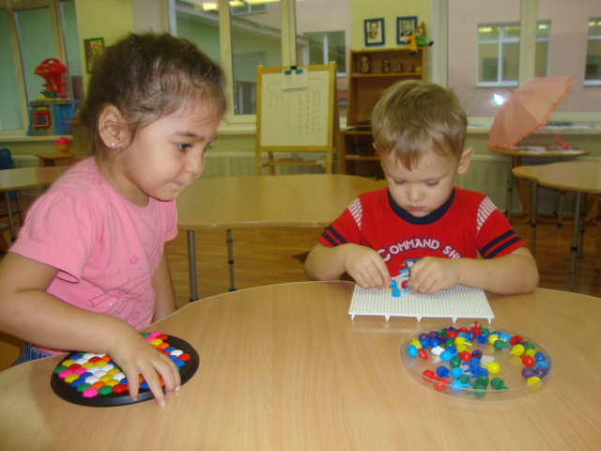
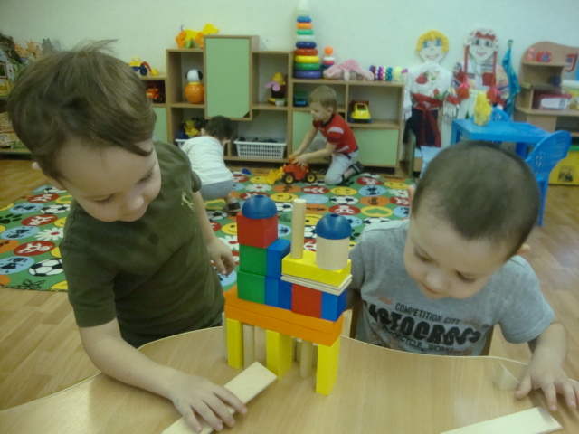
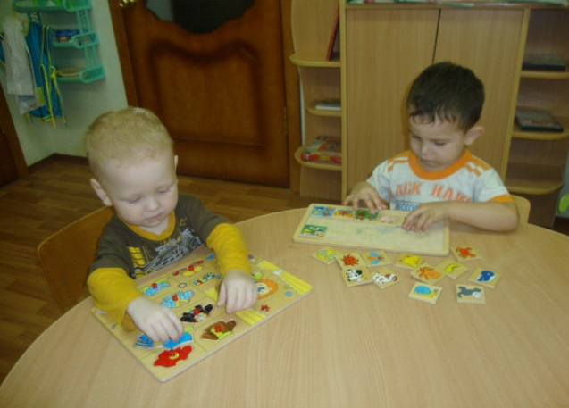
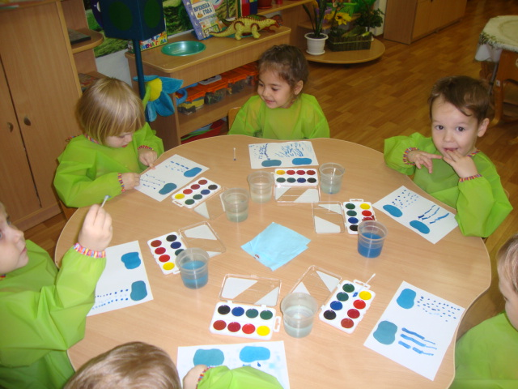

Slide 6
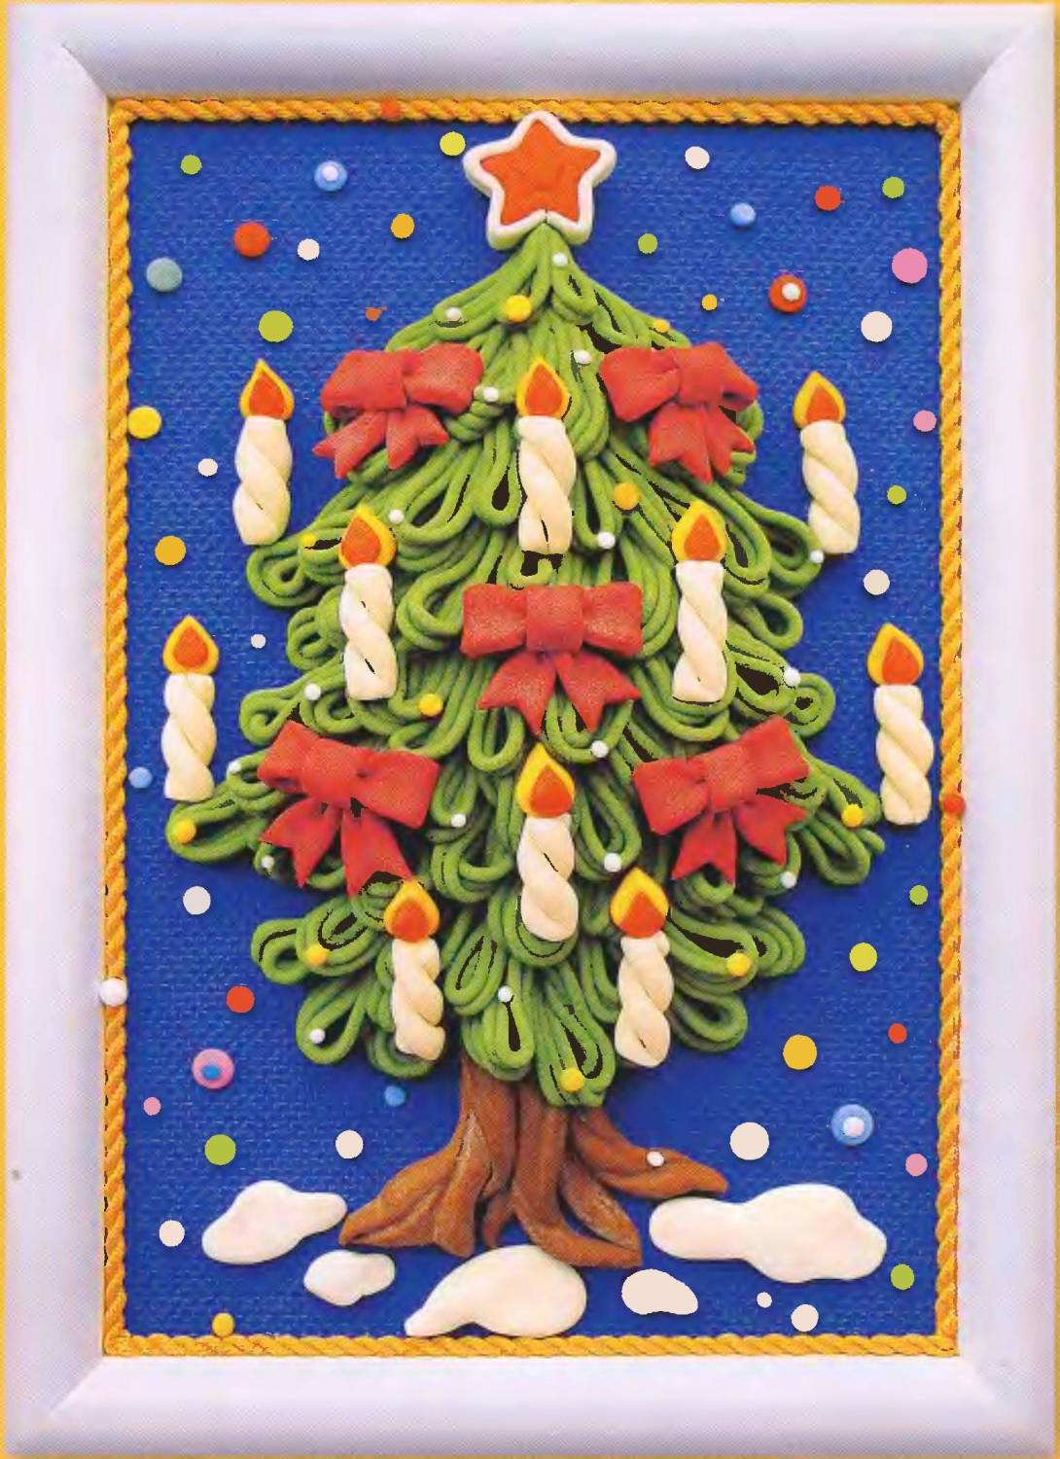
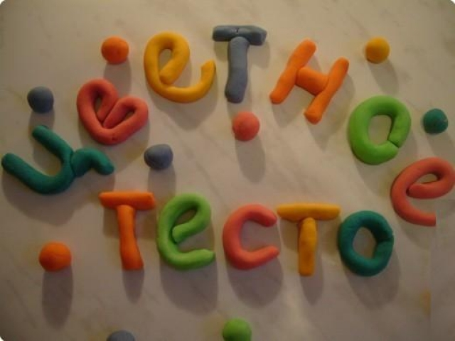
Новогодние фантазии

